Slide 1
辅导教师：张安妮

Slide 2
目 录
一、课程性质及主要内容
二、学习重点、难点
三、学习方法引导
四、考核方式
五、试题解析
六、支持服务

Slide 3
一、课程的性质和任务
性质：“商务英语4”是为国家开放大学经济类专业（专科起点本科）开设的公共英语课程；计3学分，54学时，开设一学期，建议第二学期开设。本课程将英语学习与金融、会计、市场营销、物流、工商管理等专业的职场活动相结合，以真实的语言素材为载体创设职场情景，在进行英语语言基础知识和基本技能训练的同时，培养学生在职场情景下使用英语进行交流的一般能力。
任务：通过“商务英语4”课程的学习，学生应能掌握一定英语语言基础知识和基本技能，具有一定读、听、说、写能力；同时，了解商务活动中最基本的英语词语及表达方式，能在涉及金融、会计、市场营销、物流、工商管理等专业的职场活动中进行基本交流；并为在今后职场英语应用能力的进一步提高奠定基础。

Slide 4
二、学习重点
1.语言基础知识
●在词汇认知方面，应能认知4,000个左右的词汇（含入学时认知的3,200个左右）及其常见短语或固定搭配，以及一定量的职场相关词汇和短语；
●在词汇掌握方面，应能熟练使用其中的2,500个左右词汇（含入学时掌握的2,000个左右）及其常见短语或固定搭配，以及一定量的职场相关词汇和短语；
●在语法知识方面，应能掌握基础语法知识（见教材细目表）；
●在功能意念方面，应能掌握常见功能意念（见教材细目表）及其惯用表达方法等。

Slide 5
二、学习重点
2.语言基本技能
●在听力方面，应能基本听懂发音清楚、语速接近正常的日常生活和商务活动中的常见对话或其他素材，能够获取对话的主旨要义和具体事实性信息，基本理解说话者的意图、观点或态度；
●在口语方面，能就日常话题和商务情景话题进行一般性交谈，交流基本顺畅，并能用简单的补救措施解决交流的困难；
●在阅读方面，能够基本读懂所学词汇和语法范围内的短文、通知、便条、介绍、广告、图表、信函、产品介绍、操作说明等，能够理解阅读内容的主旨要义、具体信息；能够根据上下文推测生词词义，基本推断作者的意图、观点或态度；

Slide 6
二、学习重点
2.语言基本技能
在听力方面，应能基本听懂发音清楚、语速接近正常的日常生活和商务活动中的常见对话或其他素材，能够获取对话的主旨要义和具体事实性信息，基本理解说话者的意图、观点或态度；
●在口语方面，能就日常话题和商务情景话题进行一般性交谈，交流基本顺畅，并能用简单的补救措施解决交流的困难；
●在阅读方面，能够基本读懂所学词汇和语法范围内的短文、通知、便条、介绍、广告、图表、信函、产品介绍、操作说明等，能够理解阅读内容的主旨要义、具体信息；能够根据上下文推测生词词义，基本推断作者的意图、观点或态度；
●在写作方面，能够完成指定话题和内容的短文写作，能够进行日常生活和职场相关的一般性应用文写作（如便条、简历、信函、通知、电子邮件、表格等），格式符合规范，语句基本正确，行文基本通顺，语义基本连贯；
●在翻译方面，能借助词典将日常生活题材或商务活动中常见英语资料译成汉语，译文基本达意，表述基本恰当，行文基本通顺。汉译英要求略低于此。

Slide 7
二、学习难点
通过职场环境下的英语语言知识的学习以及英语交流技能的训练，学生应能够参与职业环境中常见的口头和书面交流活动；能够合理运用所学语言知识和技能，模仿所学内容参与中等难度以下的商务情景活动。
Guidance（学习引导）：列举本单元的主要学习任务、学习目标。
•Listening and Speaking（听说活动）：包括两段对话，并结合对话内容提供教师讲解、练习活动，使听、说训练相结合。
•Reading（阅读活动）：包括两个阅读训练，并结合相应内容提供教师讲解及练习活动。
•Writing（写作活动）：为写作训练。
•Testing（单元测试）：形考任务，均为即时反馈型自测题。

Slide 8
二、学习难点
•Useful Expressions（常用语句）：针对单元话题或语言功能，提供常见用语或句式，供你拓展练习之用。
•Check It Out（语法提示）：从本单元语料中选取语法项目，对语法点进行简单提示，非系统学习。
•Culture Note（文化点滴）：旨在进行知识拓展，非考核内容。
•Workplace Tip（职场点滴）：职场相关小知识点的提示。
•Language Notes（语言注解）：位于各学习模块中，重点讲解语料中的语言点、固定用法、习语、词组、文化现象等，帮助你理解语料。

Slide 9
三、学习方法引导
学习任务的布置以各个模块作为一个学习单元，每个模块下的各个学习任务的完成步骤依次为“模块导学—视频和文本学习—形考作业”，完成学习任务的具体建议如下：
第一，认真学习模块导学。明确学习目标，从总体上了解模块的学习内容和要求。
第二，完成视频和文本学习任务。阅读文本学习材料和收看专题精讲微视频，每个文本标注了总页数，每个视频标注了时长，请你根据其做好自己的学习时间和进度安排。
第三，完成8次形成性考核作业。每次形考作业都有对应的学习模块，考题均为客观题，学习平台自动评判成绩，你可以反复作答，系统取你的最高成绩。
你在学习过程中有任何问题或有经验分享，请进入网络课程首页的课程论坛发表留言，老师和同学们会在一起交流讨论。

Slide 10
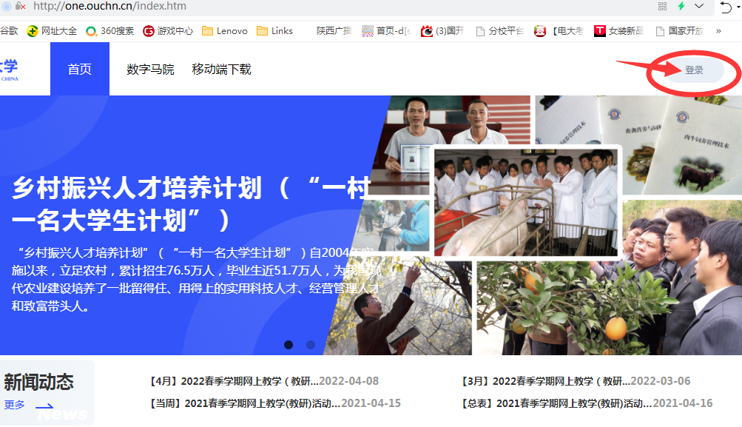
操作步骤：
完成《商务英语4》课程
形成性考核操作步骤:
第一步：在浏览器地址栏中输入网址：http://one.ouchn.cn/ ，在打开的学习网首页点击 右侧的“登录” 按钮。

Slide 11
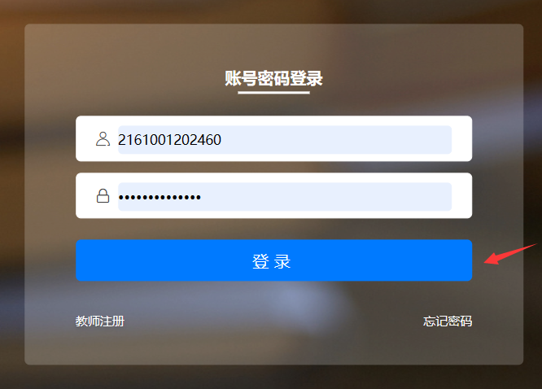
操作步骤：
第二步：登录。在“登录”页面，输入用户名、密码和验证码即可登录学习网，进入学生空间。用户名是学生的学号，密码是Ouchn@+8位出生年月日（注意：第一个字母是大写Ｏ）。
例如：登录用户名：2361001451875 密码： Ouchn@19980623 然后点击登陆

Slide 12
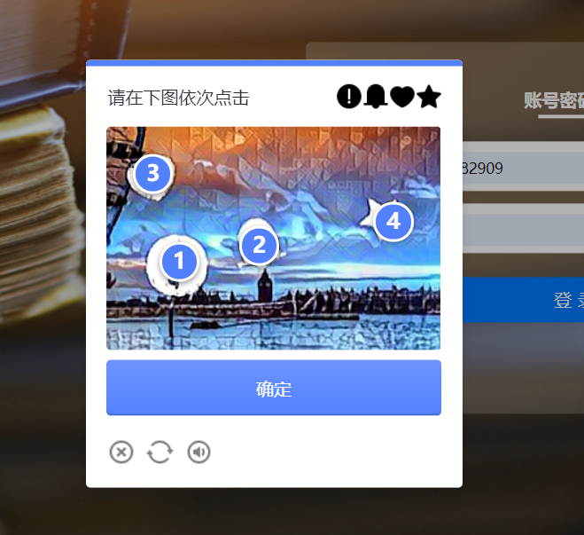
依次点击图形验证，点击确定

Slide 13
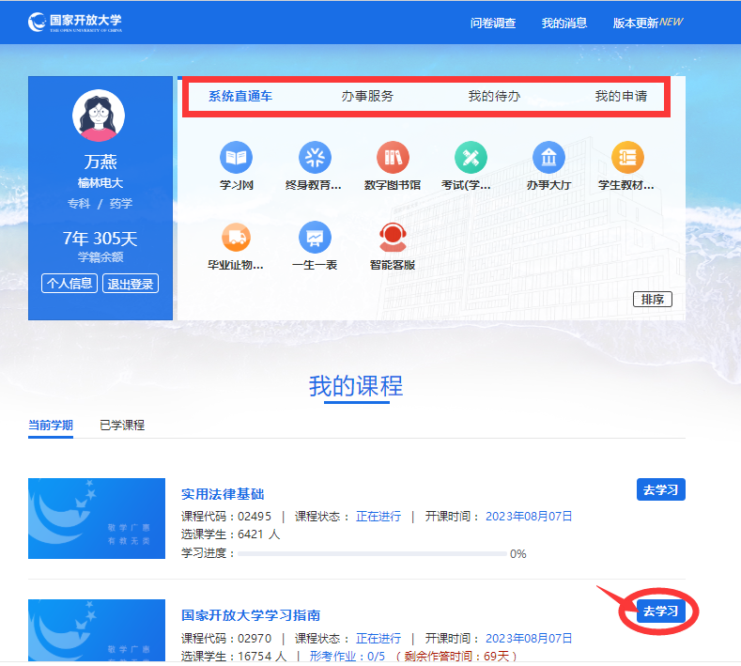
操作步骤：
第三步：学习。学生在个人空间中，可以了解课程的学习、查阅数字图书馆、下载准考证、查询成绩等。在”我的课程“中，学生可以查看自己正在学习的课程，点击课程右侧”去学习“按钮就可以进入课程页面进行学习了。

Slide 14
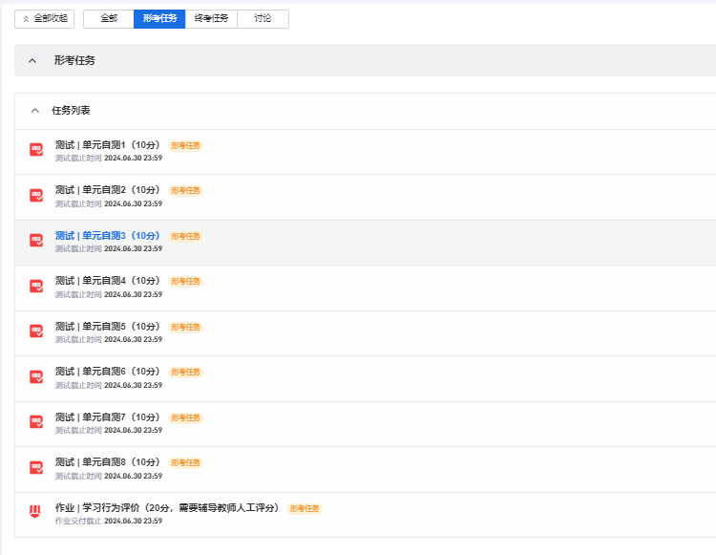
第四步：进入学习课程主页面，点击“形考作业”，即可看到八次形考作业及学习过程表现。学生依次完成形考作业1、2、3、4、5、6、7、8以及学习过程表现。
操作步骤：

Slide 15
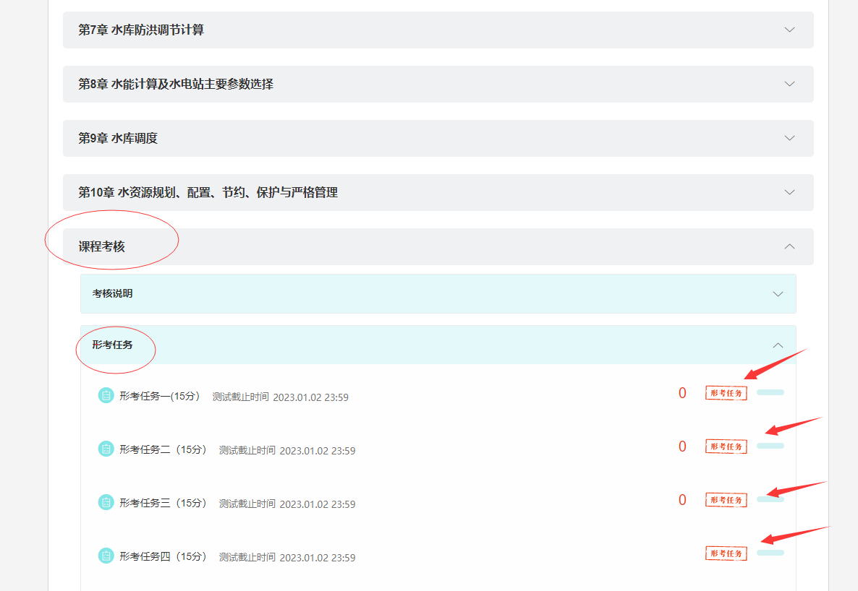
点击课程考核――依次完成形考任务一至八---结束答题----提交答案

Slide 16
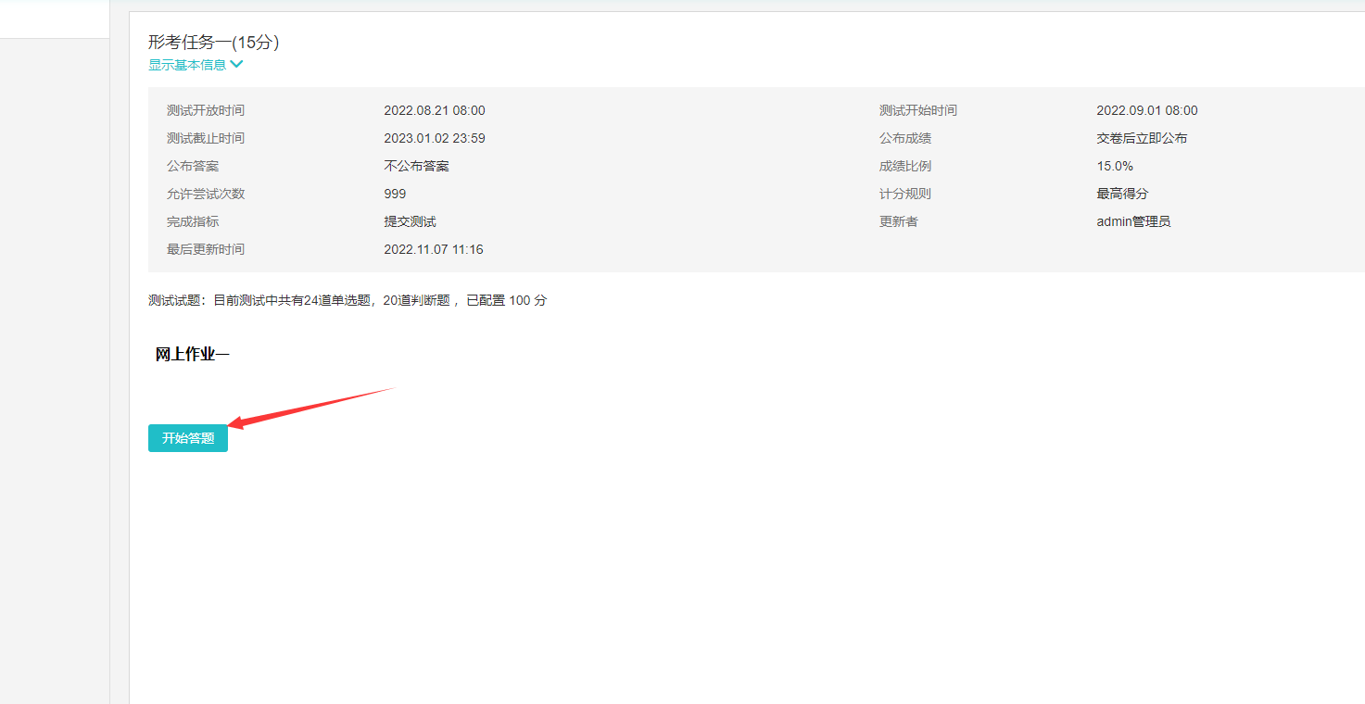
点击课程考核――依次完成形考任务一至八---结束答题----提交答案

Slide 17
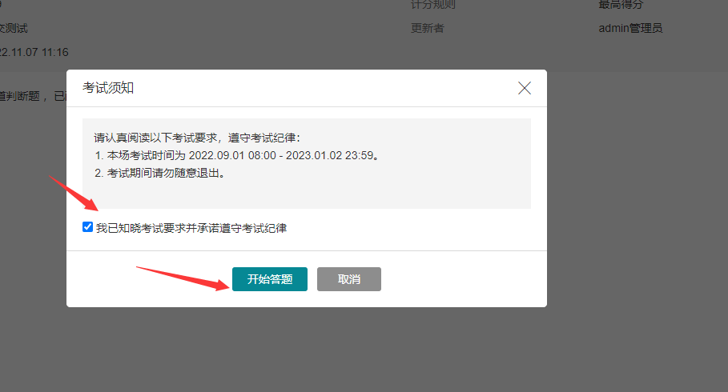

Slide 18
学习方法引导
查找答案的方法：在榆林开放大学官网里点击导学助学――点击查看更多――输入课程名字――点击形考答案――下载(直接给同学们分享)

Slide 19
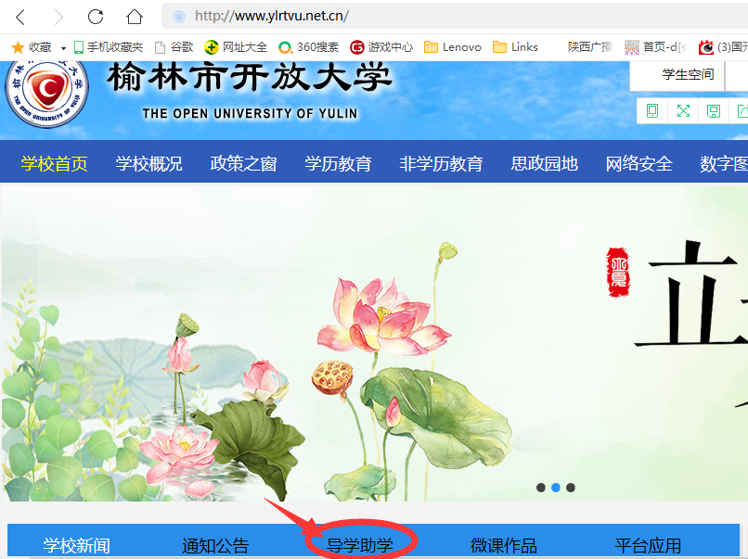
导学助学：进入“榆林市开放大学”网站主页，点击“导学助学”按钮

Slide 20
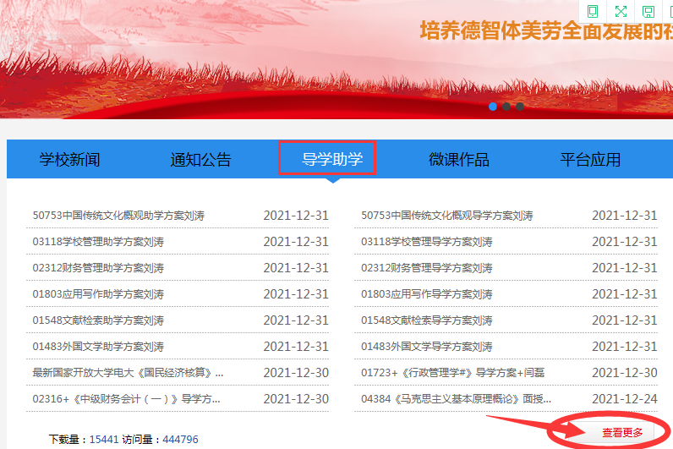
在“导学助学”栏目里，点击“查看更多”按钮

Slide 21
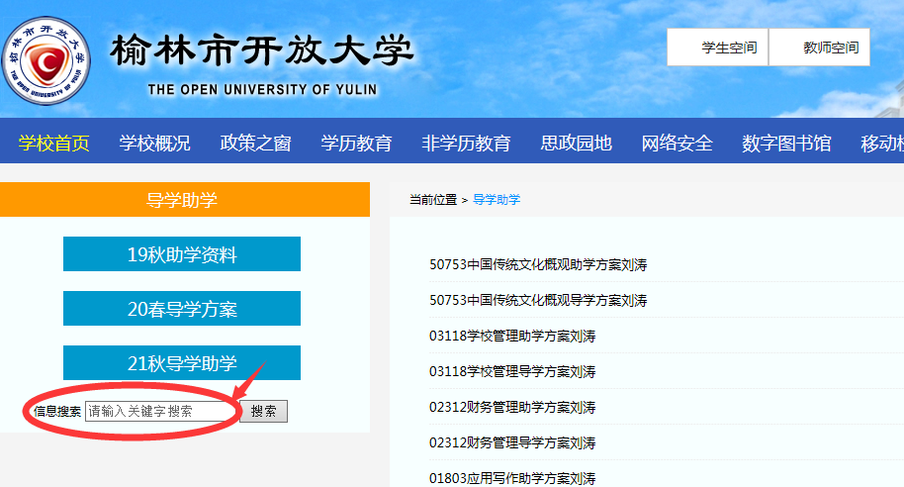
在“信息搜索”框中，输入课程名称或者课程ID号（通过专业规则查看），搜索所需课程资源，一般包括导学方案和形考辅导。

Slide 22
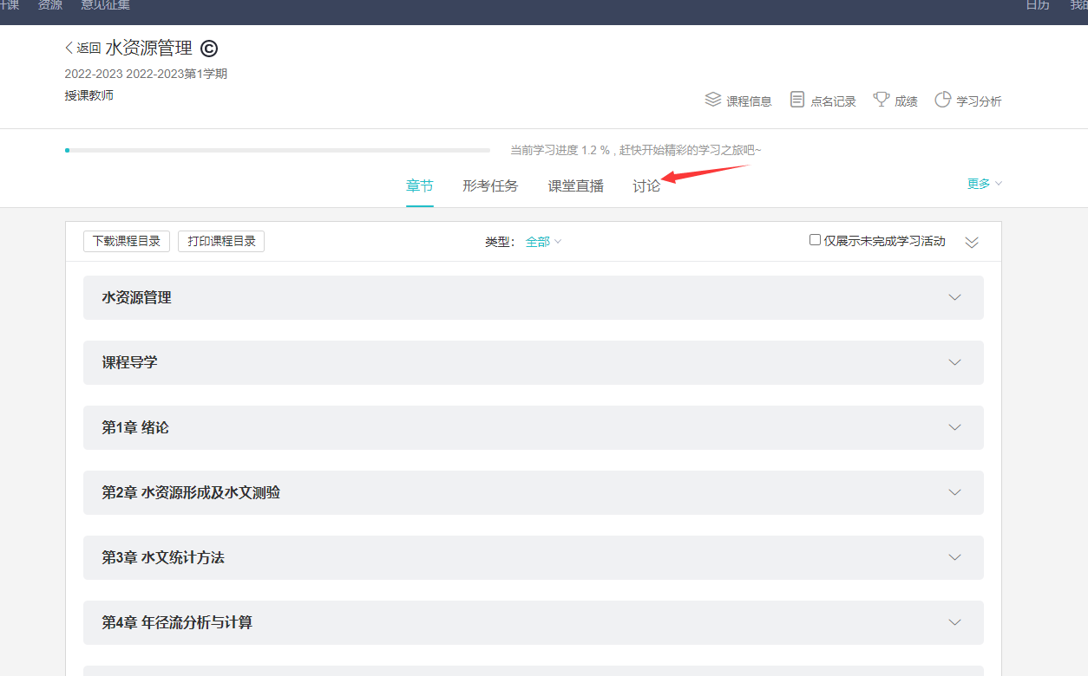
论坛发帖方法

Slide 23
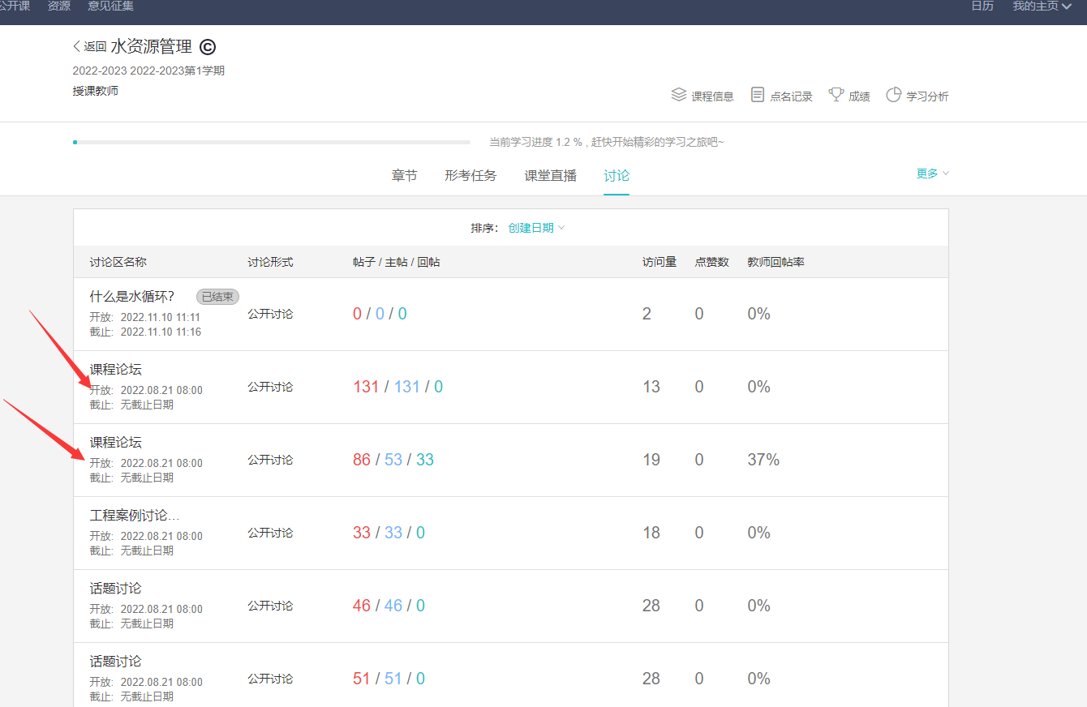

Slide 24
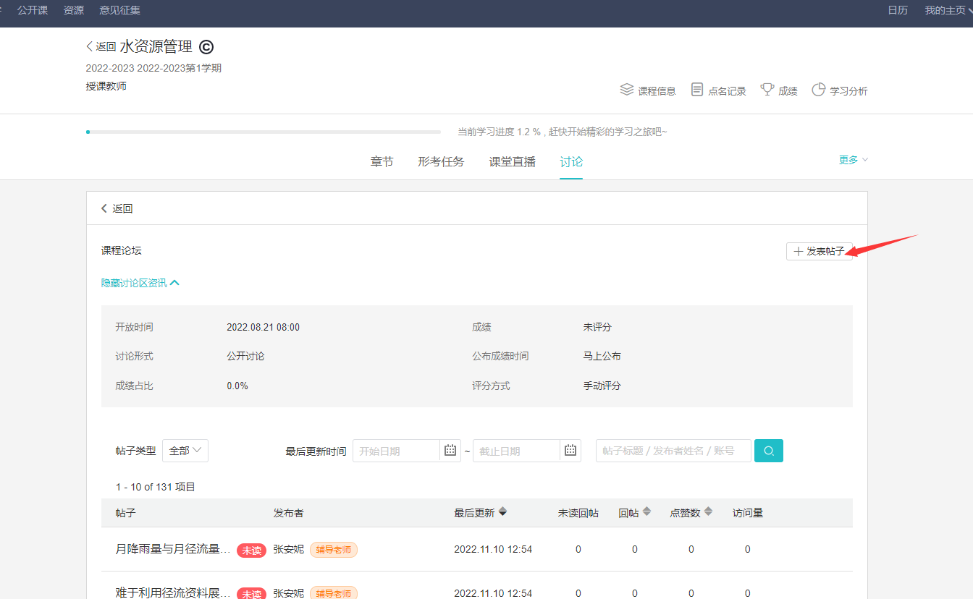

Slide 25
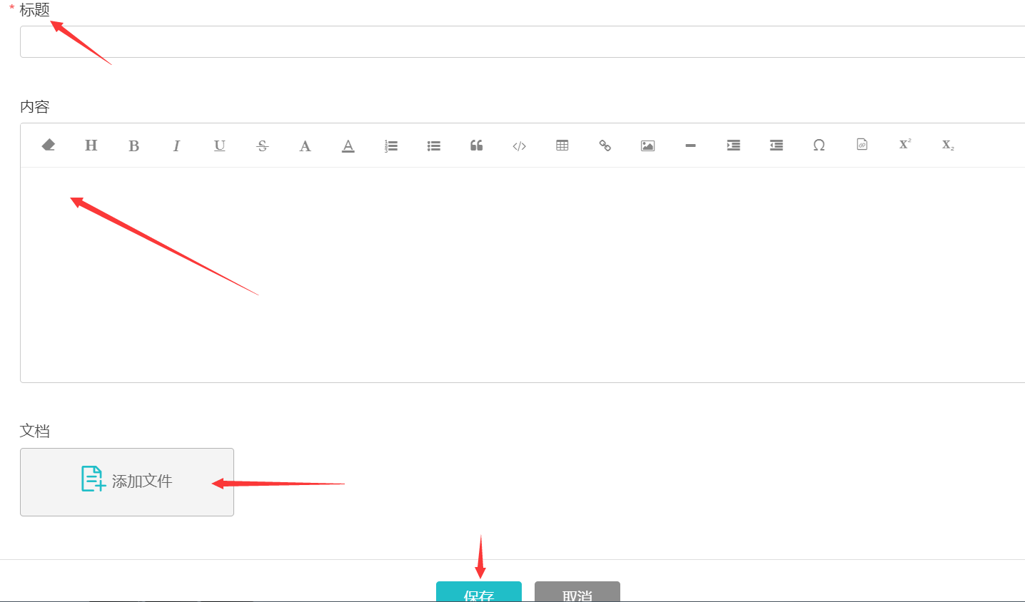

Slide 26
四、课程考核方式
本课程考核采用形成性考核与终结性考试相结合的方式。形成性考核占课程综合成绩的50%，终结性考试占课程综合成绩的50%。课程考核成绩统一采用百分制，即形成性考核、终结性考试、课程综合成绩均采用百分制。终结性考试成绩和最终综合成绩须同时及格（≥60分），可获得本课程相应学分。
形成性考核
形成性考核按百分制计，包括以下内容：
（1）学习单元自测 （80%）
评价方式：完成8个学习单元的自测练习并按时提交，后台会对学习任务给予实时计分，其中每个单元的自测成绩在形成性考核中各占10%。
（2）在线学习情况综合评价（20%）
评价方式：由辅导教师根据后台客观数据对学员学习情况进行综合评价，如学习资源的访问次数，在线学习时间以及课程论坛表现等情况综合评分。
终结性考试
参加我校组织的闭卷上机考试，时长为60分钟。

Slide 27
五、终结性考试试题类型及规范解答举例
If you are intending ____________ just one Schengen country, you will need to apply for the Schengen visa directly with the embassy or consulate of that particular country.
选择一项：
A. to visit
B. visiting
C. visited
译文：如果你打算只去一个申根国家旅行，那么你需要直接从这个国家的大使馆或领事馆申请申根签证。 解析：动词intend 后面需接动词不定式作宾语，即intend to do sth.…，“打算做某事”，所以答案是A。
正确答案是：to visit

Slide 28
五、终结性考试试题类型及规范解答举例
—__________________? — Sure, no problem. First, go see Cindy and tell her where you're going and when.
选择一项：
A. Will the company reimburse everything
B. Will I use the card for everything
C. Can you fill me in
解析：本题考核“请求帮助”的交际用语。选项A询问公司报销的情况，选项B询问公司卡的使用范围，选项C请求帮助。根据答复“当然没问题，首先找Cindy告知其出差的时间和地点”，确定这里是寻求帮助，所以答案是C。

Slide 29
五、终结性考试试题类型及规范解答举例
We used to ____________ cash advances.
选择一项：
A. had
B. having
C. have
译文：我们以前是预支现金。 解析：used to do…意思是“过去常常做某事”，表示过去经常做或一直做而现在不做，它只用于过去时态，所以正确答案应该是C。
正确答案是：have

Slide 30
五、终结性考试试题类型及规范解答举例
____________ behalf of Vancouver C&S Int'l Trade Corp., I am pleased to invite you and your colleagues to visit us.
选择一项：
A. For
B. On
C. In
译文：我谨代表温哥华C&S国际贸易有限公司，非常高兴地邀请您及您的同事到访我公司。 解析：介词短语on behalf of…是固定搭配，意为“代表”，所以答案是B。
正确答案是：On

Slide 31
五、终结性考试试题类型及规范解答举例 — How would you like to go? —__________________. 选择一项： A. I'll get in touch with the railroad B. I'd like to fly to Frankfurt for a stay of two days C. I expect to depart for Frankfurt on Sunday, September 1st 解析：本题考核“交通方式”的交际用语。选项A表达联系火车站，选项B表达乘坐飞机去法兰克福待两天，选项C表达出发时间为9月1日（周日）。根据提问“你想怎么去呢？”，确定这里是询问交通方式，所以答案是B。 正确答案是：I'd like to fly to Frankfurt for a stay of two days

Slide 32
五、终结性考试试题类型及规范解答举例
— How do you calculate the fee if we ask you to move the office furniture? — _________________.
选择一项：
A. We can give you a 10% discount
B. Sorry, we are not available these days
C. The cost depends on the floor to move to, the distance between two places and the amount of the furniture to move
解析：本题考核“计算费用”的交际用语。第一说话人问搬办公用具如何计算费用，选项A表示给10%的优惠；选项B表示最近几天不方便；选项C表示费用取决于目的地所在的楼层、两个场所之间的距离以及要搬运的家具的数量，所以答案是C。

Slide 33
五、终结性考试试题类型及规范解答举例
— Hello, is that Sail Moving Company? — _________________?
选择一项：
A. Yes, this is Jack speaking. Thanks for calling. What can we do for you
B. Yes, I'm Jack. Thanks for calling. What can we do for you
C. Yes, speaking. What can I do for you
解析：本题考核“接听电话”的交际用语。在接听电话时，当第一说话人问对方是否是某人/单位，听者应明确说明自己是谁。B选项 “我是杰克”应说成This is Jack而并非I am Jack；C选项没有说接电话的是谁，不正确。所以答案是A。

Slide 34
五、终结性考试试题类型及规范解答举例
Some of the customers' complaints seem _________ .
选择一项：
A. inacceptable
B. unacceptable
C. unaccepted
译文：某些顾客的投诉看起来很难让人接受。 解析：inacceptable构词有误；unacceptable意为“难以接受的；不能容忍的”；unaccepted意为“未被接纳的；被拒绝的”，所以答案是B。

Slide 35
六、支持服务
如学习中遇到问题，可通过以下方式向老师寻求帮助
主持教师刘占荣老师
联系电话：010-57519613
邮 箱：liuzhanrong@ouchn.edu.cn
辅导教师：张安妮
联系电话：18166682909
QQ号码： 1805631543
邮 箱：1805631543@qq.com

